Slide 1
Аппаратура управления установкой для аргонно-дуговой сварки в контролируемой среде ЭР307
ЗАО «Лаборатория Электроники»
Москва 2014

Slide 2
Назначение
Аппаратура управления ЭР307 предназначена для работы совместно с установкой сварки в контролируемой атмосфере

Slide 5
Основные функции ЭР307
Управление 5 коллекторными двигателями сварочного автомата
Управление вакуумной системой и системой подготовки контролируемой атмосферы
Управление оборудованием в автоматическом режиме по заданной циклограмме с учетом датчика пути или времени
Синхронное управление импульсами тока, движением головки, и режимом работы АРНД
Формирование требуемой формы сварочного тока
Управление расходом двух защитных газов
Дистанционное управление всеми механизмами сварочного автомата в наладочном режиме
Режим имитации сварочного цикла
Сохранение всех параметров процесса

Slide 6
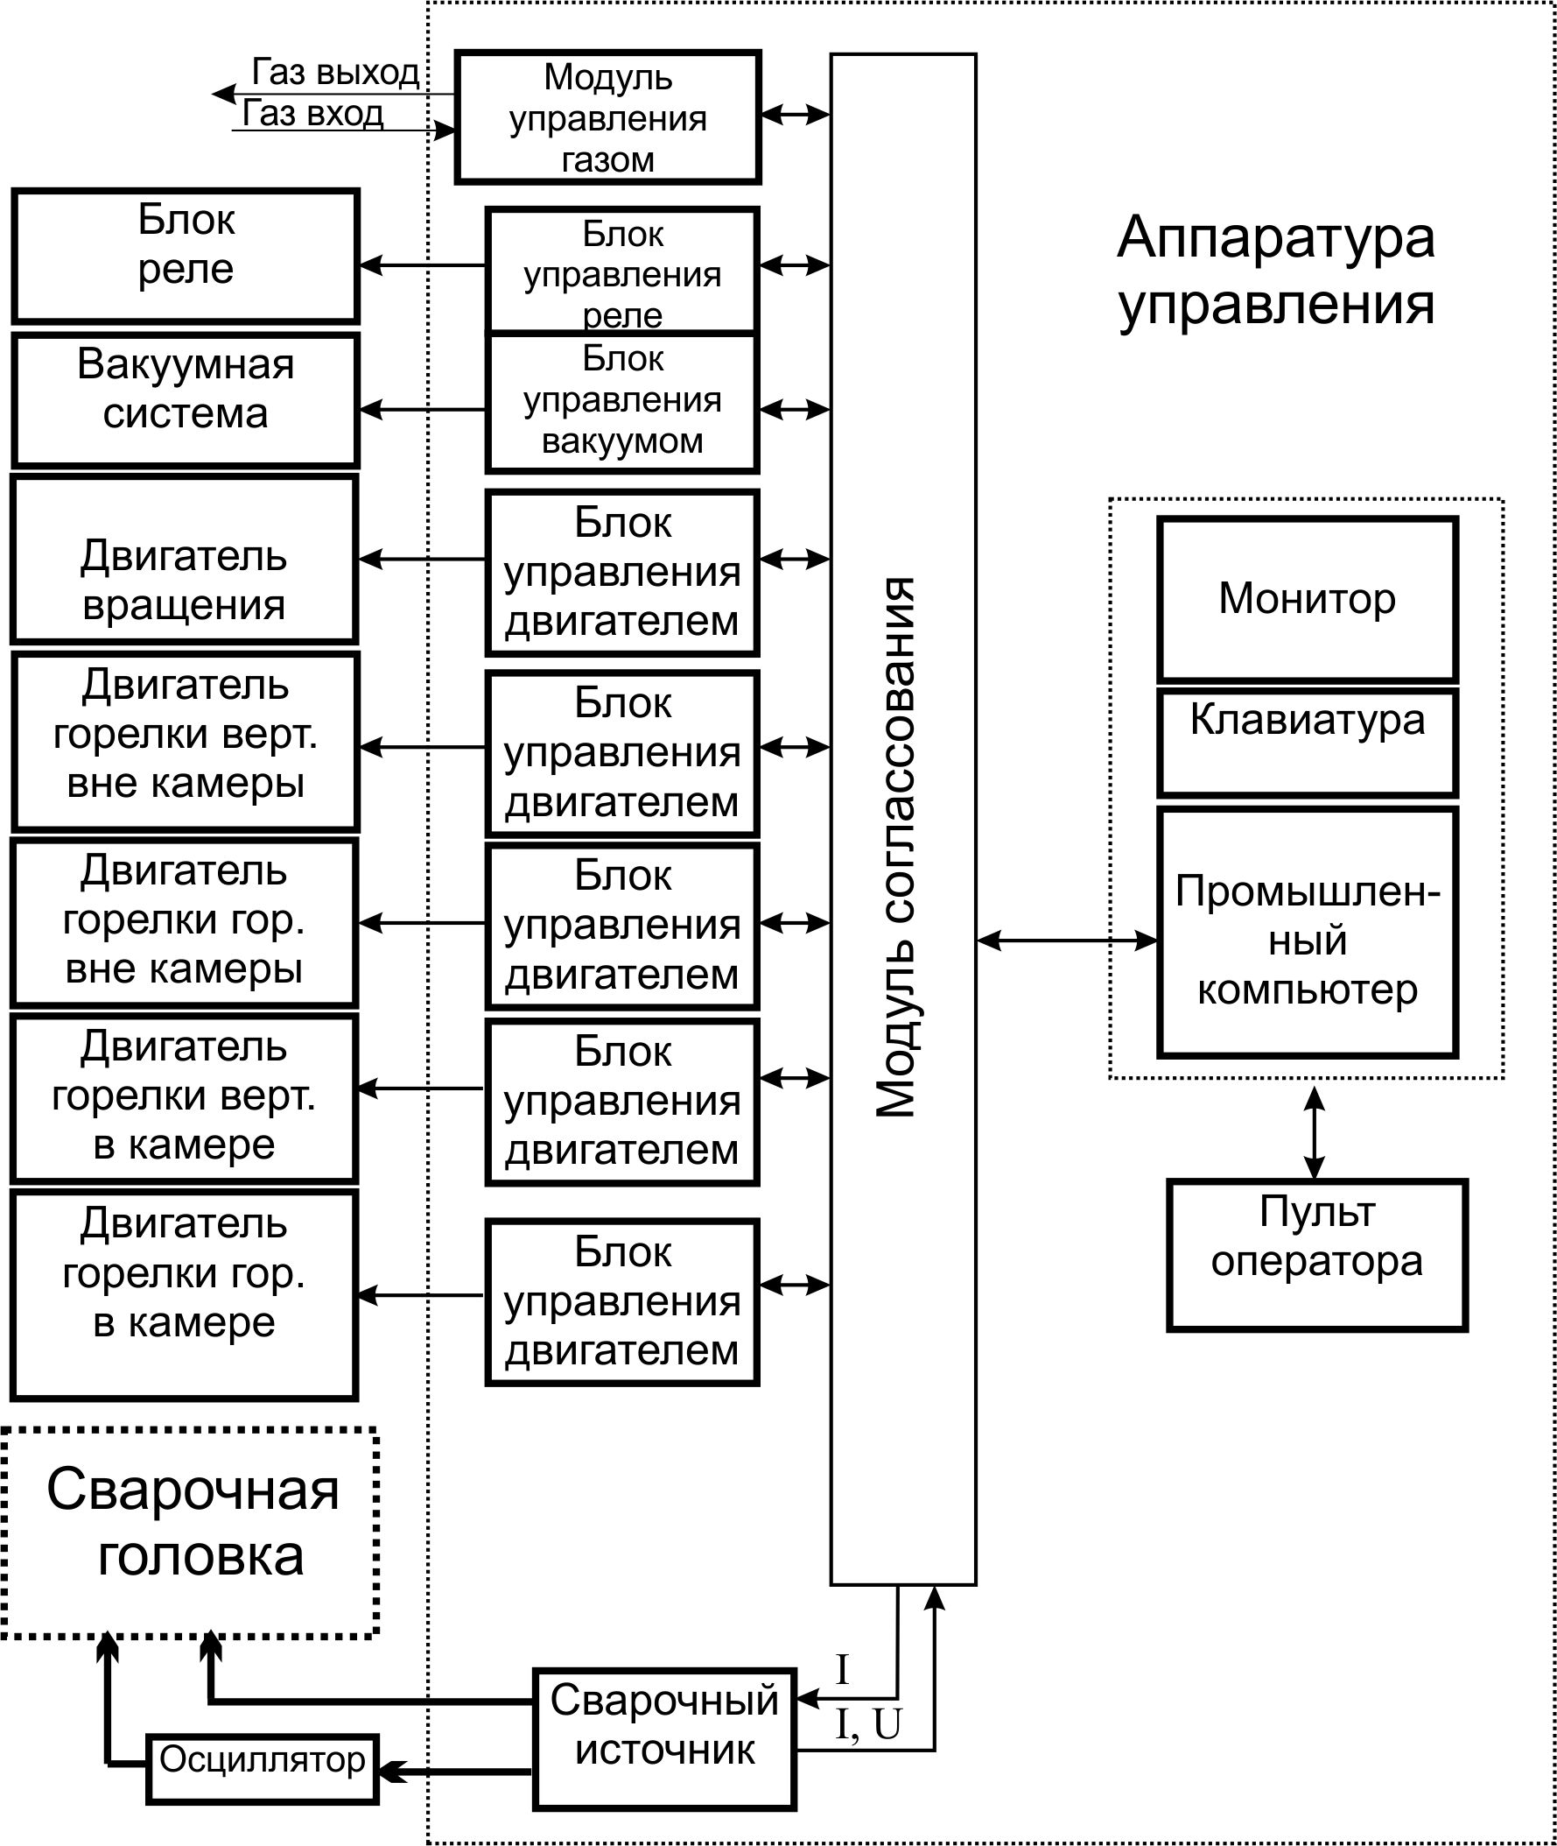
Notes:
ПК-главный. Блоки AWD10 с быстрым аналоговым управлением и заданием параметров через RS485. Модуль NI для синхронизации. Фиксация только управляющих параметров и реального тока и напряжения.

Slide 7
Состав аппаратуры управления
Стойка управления
Пульт дистанционного управления
Осциллятор
Сварочный источник

Slide 8
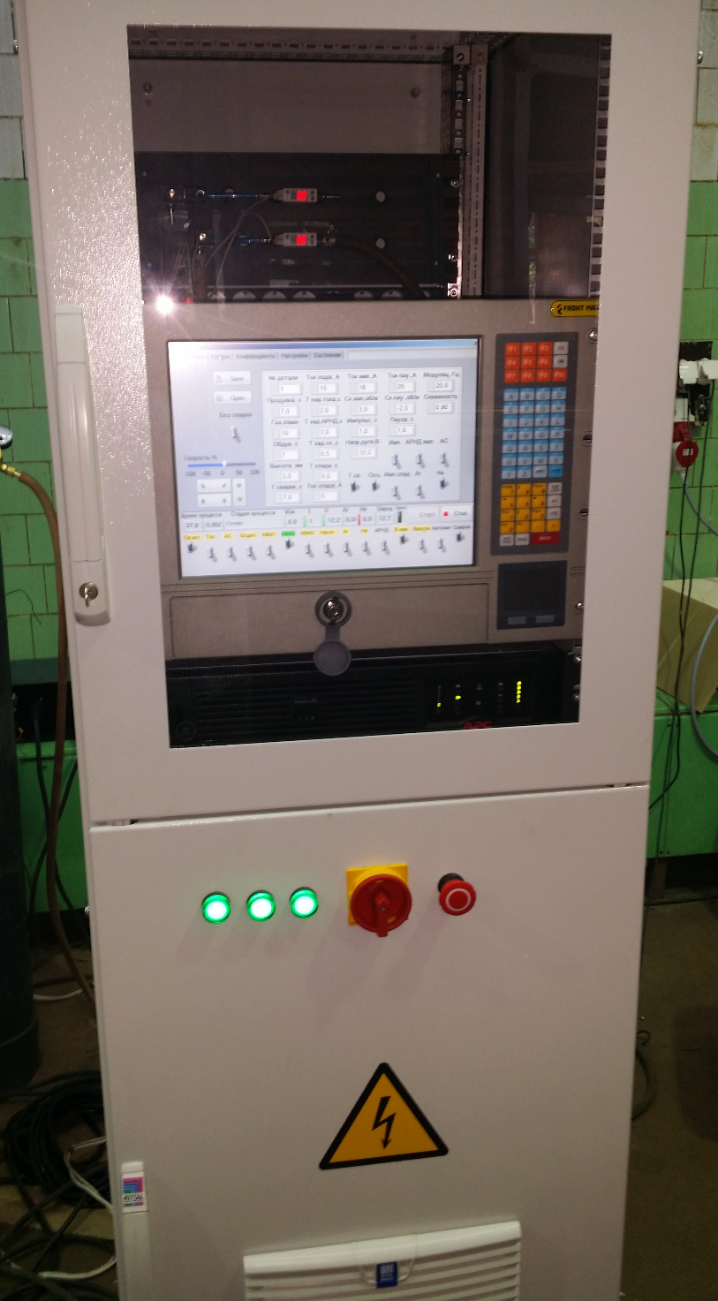

Slide 9
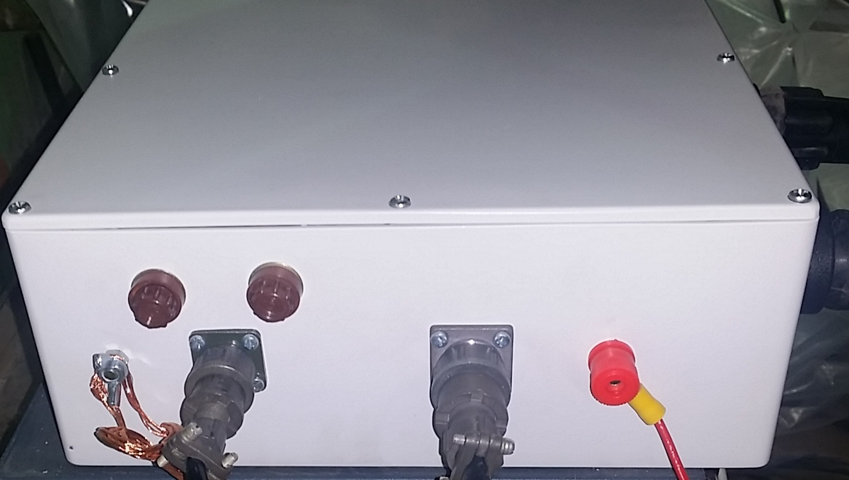
Осциллятор ПИК250AC

Slide 10
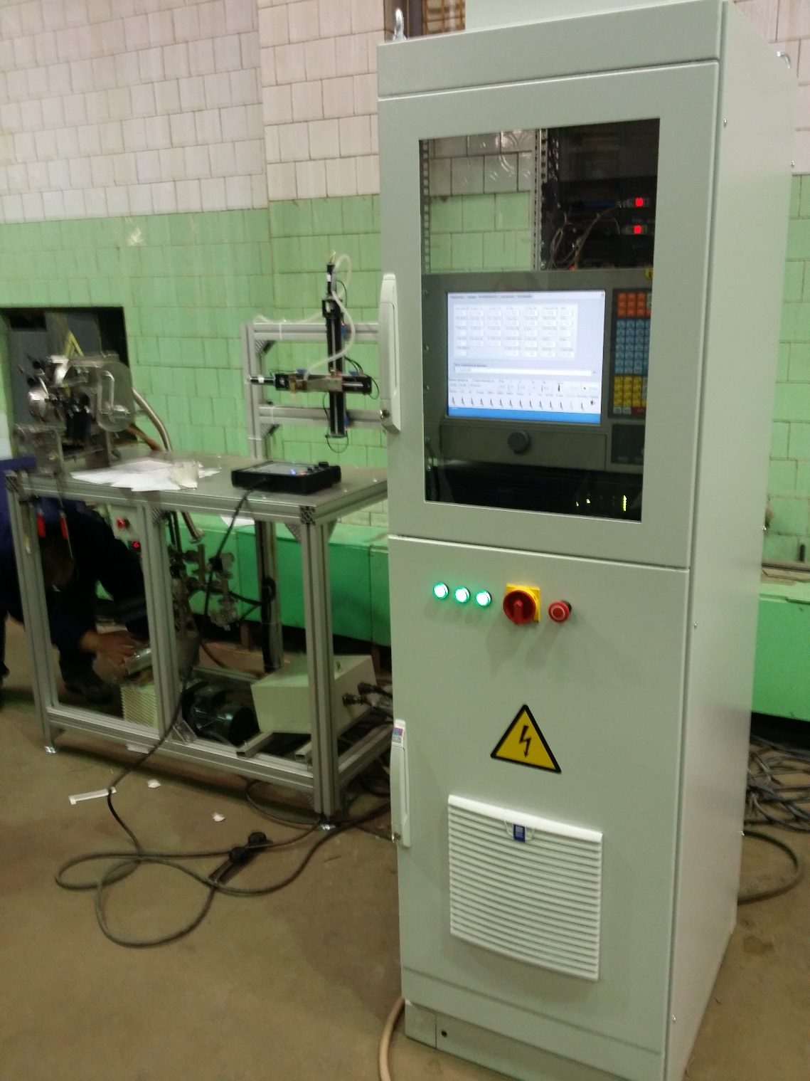

Slide 11
Состав стойки управления
Промышленный компьютер со специальным программным обеспечением
Блоки ввода/вывода аналоговых/цифровых сигналов
Сварочный источник
Блоки управления коллекторными двигателями сварочной головки
Блок управления защитным газом
Блок питания 380->27В
Трансформатор 380/220В
Блок бесперебойного питания (UPS)
Блок питания 220->24В для аварийного питания
Блок выходных реле
Блок входных оптронов

Slide 12
Промышленный компьютер
Назначение
Поддержка интерфейса пользователя
Задание технологических программ сварки
Формирование всех управляющих команд для оборудования
Отображение параметров процесса в цифровом и графическом виде
Сохранение параметров каждого процесса в архив
Экспорт архива на съемный носитель
Просмотр архива процессов
Анализ аварийных ситуаций
Подготовка данных для систем управления верхнего уровня

Slide 19
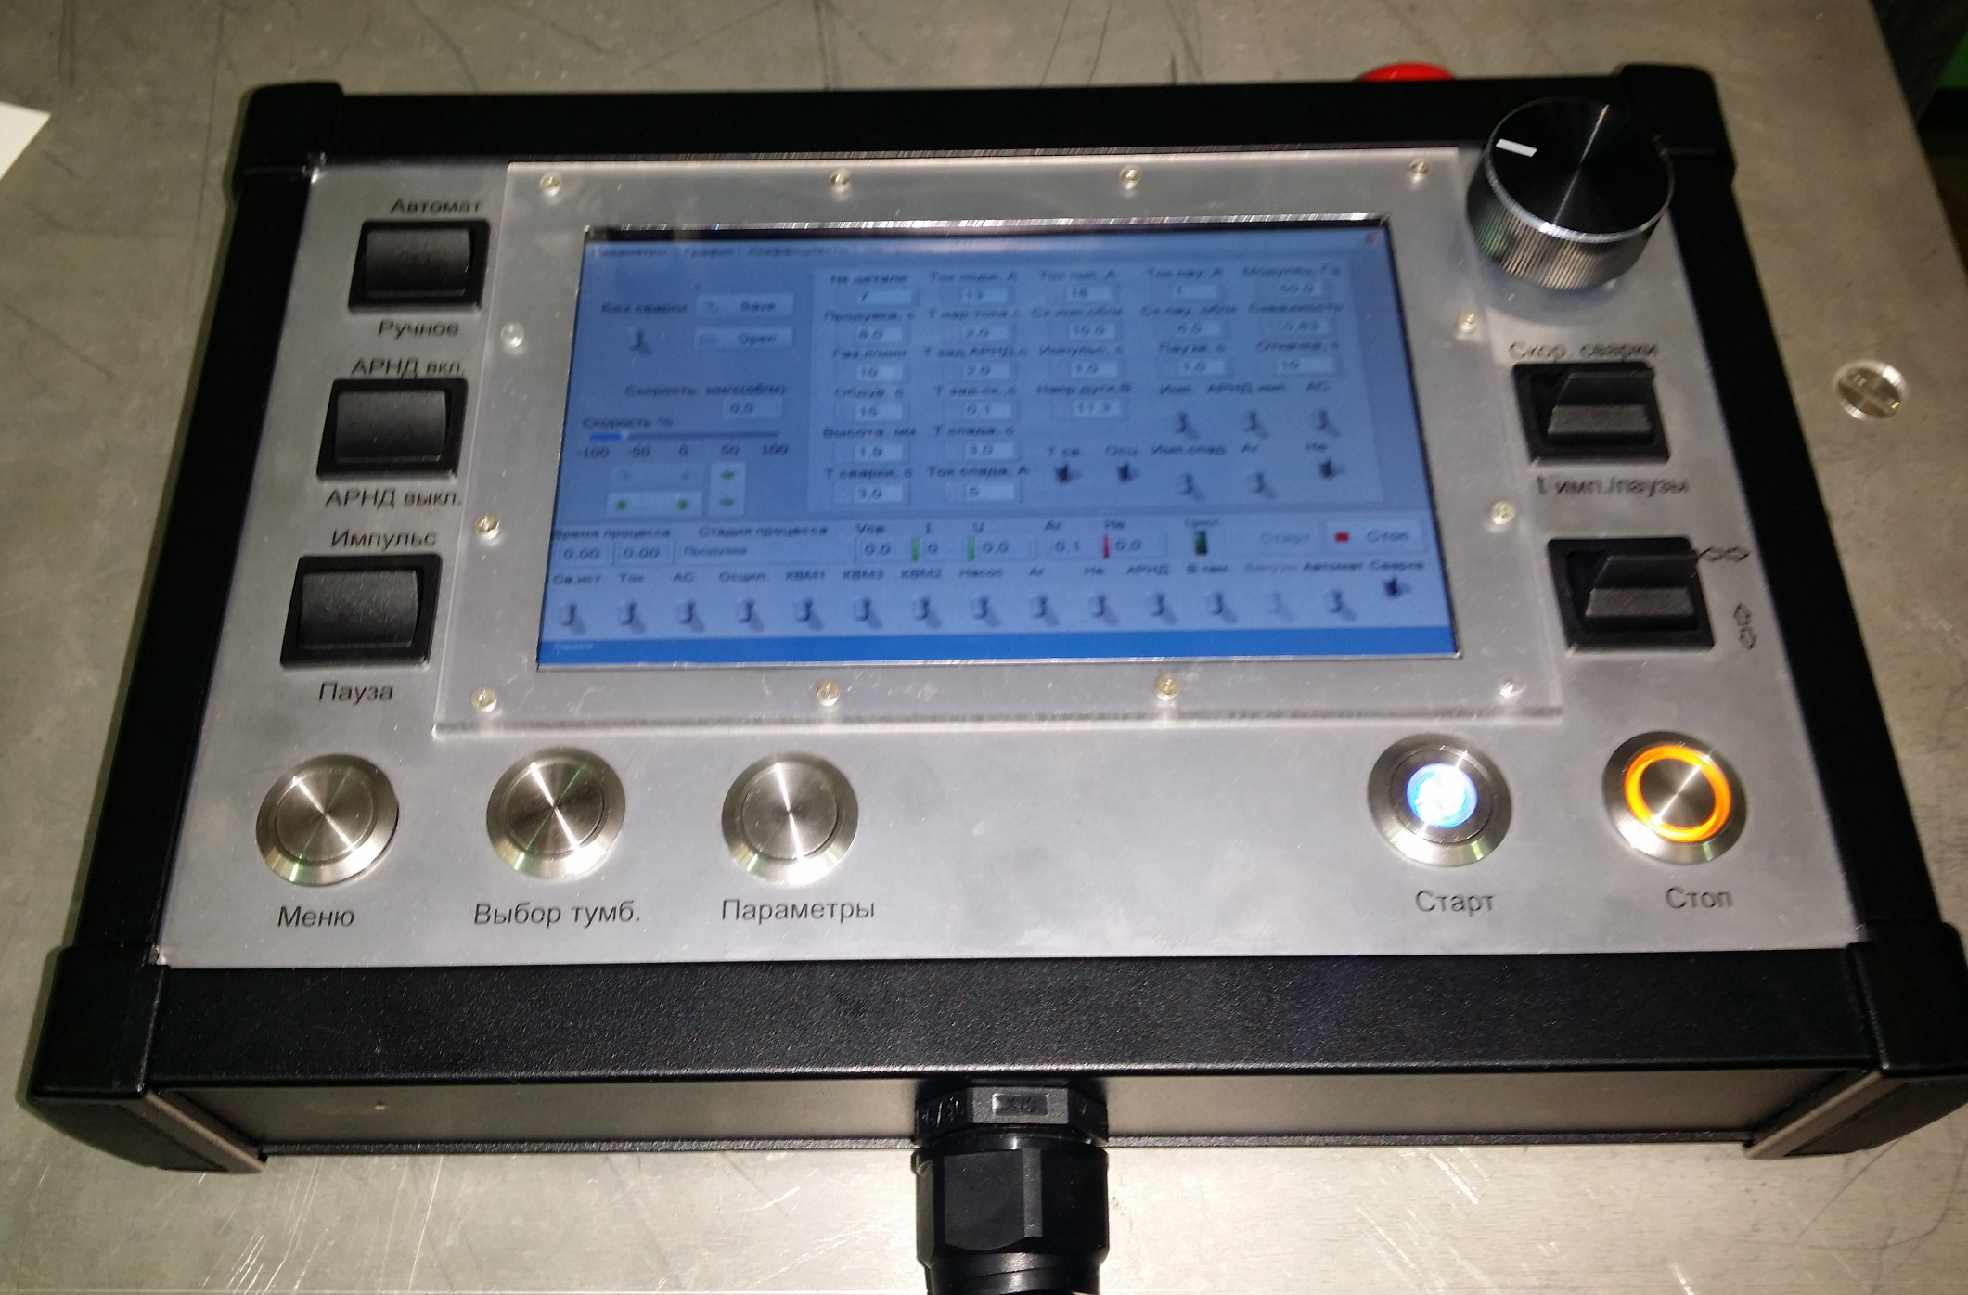

Slide 20
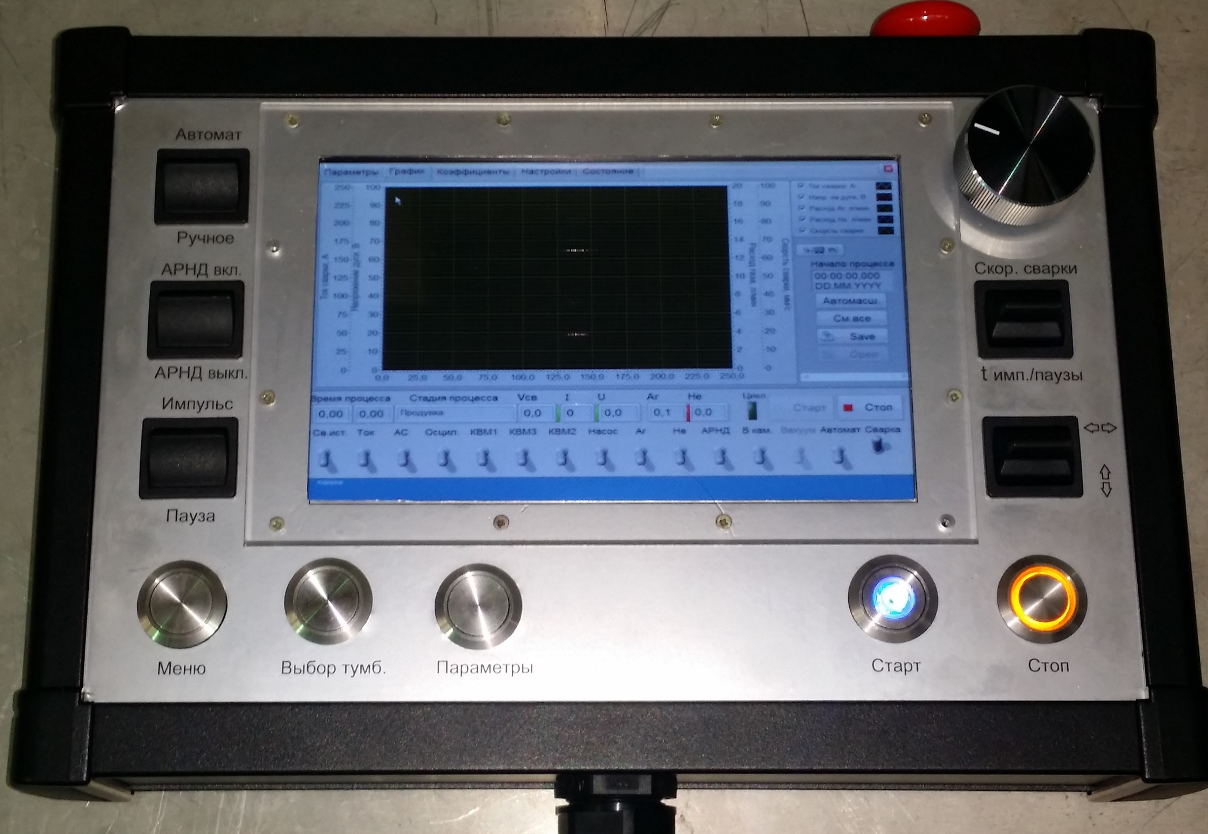

Slide 21
